Slide 1
第14课
冷 战

Slide 2
什么是冷战政策？
“冷战”的含义：冷战是指第二次世界大战后的40多年间,以美、苏为首的两大集团之间既非战争又非和平的对峙与竞争状态。

Slide 3
“冷战”的背景：
二次大战后,共产主义运动在欧洲蓬勃开展。东欧诞生了一系列人民民主国家,它们走上了社会主义道路；
西方国家感到,这是“共产主义扩张”的反映,威胁了资本主义制度,它们希望东欧仍“保持战前的社会结构”,即幻想在东欧重建亲西方的资本主义制度。
二战后,美国成为世界上军事、经济实力最强大的国家,在世界各地建立了几百个军事基地,称霸的欲望十分强烈,还认定社会主义国家都具有侵略性。二战后,苏联的西部边界大大地向西推移,还在东欧国家建立起与苏联类似的社会制度。美国被苏联视为潜在的防御对象。美苏国家战略的培养和社会制度的巨大差异,使双方的对抗、冲突不断加剧。

Slide 4
冷战的开始
1947年3月,“杜鲁门主义”出笼了,其实质是美国在全球扩张势力的宣言书,它标志着美、苏战时同盟关系正式破裂,冷战开始。“杜鲁门主义”出台后,美国在经济方面推行援助西欧的“马歇尔计划”,企图通过援助西欧恢复经济,稳定资本主义制度。

Slide 5
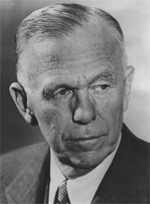
马歇尔计划 对欧洲、对美国分别产生了什么影响？
接受计划的英、法、意等16个欧洲国家，美国给予130多亿美元的援助在不到三年的时间内，国民生产总值增长了25％。
西欧经济迅速恢复发展
西欧各国的政局稳定下来，强大的法国共产党和意大利共产党的影响也相对减弱。
抑制共产主义发展
美国提供给欧洲的援助，主要是贷款而不是现金。这些贷款主要用来在美国购买设备、机床以及生活用品，极大刺激了美国的生产和出口。
为美国提供了巨大的海外市场

Slide 6
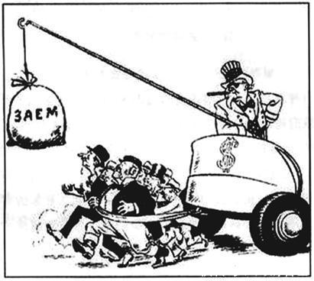
马歇尔计划的本质是进一步控制西欧
我们每接受一笔贷款，我们的独立便减少一分。
—法国总理皮拉尔迪

Slide 7
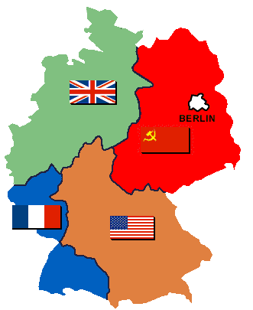
德国的分裂
1.雅尔塔会议：纳粹德国法西斯政权垮台以后，德国领土及首都柏林被哪几个国家分区占领？
英国占领区
苏联占领区
苏、美、英、法
法国占领区
美国占领区
柏林危机

Slide 8
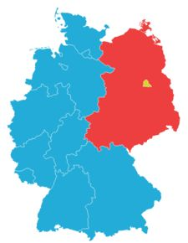
德国的分裂
（1）1949年9月，在美、英、法占领区成立了德意志联邦共和国，又称“联邦德国”或“西德”。
东德
西
德
（2）1949年10月，在苏占区成立了德意志民主共和国，又称“民主德国”或“东德”。
冷战对峙的局面基本形成

Slide 9


军事上的冷战
--建立北约组织
华沙条约组织的成立：
《北大西洋公约》第五条规定：“对欧洲或北美一个或数个缔约国的武装进攻，应视为对缔约国全体之进攻。”
（1）时间：
1949年
（2）成员国：
美英法等12个个资本主义主义国家
（3）华沙条约的内容：
集体防御原则
任何一个成员国如果受到武装攻击，缔约国将
作出集体反应；
各缔约国决心维护共同的社会制度和文化传统。
实际控制华约组织的国家：
美国

Slide 10
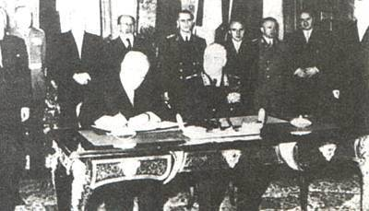
2.华沙条约组织的成立：
（1）时间：
1955年
（2）成员国：
苏联同东欧7个社会主义国家
（3）华沙条约的内容：
任何一个成员国如果受到武装攻击，其他缔约国
将以一切方式进行援助。
（4）实际控制华约组织的国家：
苏联

Slide 11


资本主义阵营
社会主义阵营
美 国
苏 联
称霸全球
合作互助
两极化固定下来
北约
对 峙
华约
“冷战”时期的两大军事政治集团

Slide 12
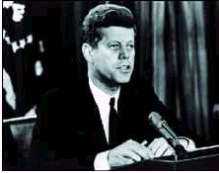
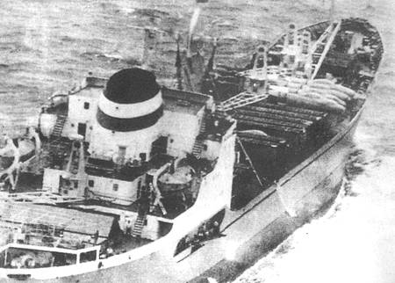
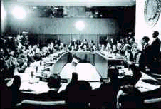
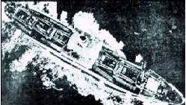
60年代
古巴导弹危机
肯尼迪就古巴导弹危机对国民发表电视讲话
1962年10月23日，美洲国家组织投票决定对古巴实施制裁
美国u-2飞机拍摄到的苏联运送导弹的船只，这些导弹被大胆地成排放在甲板上
苏联船只从古巴撤运导弹

Slide 13
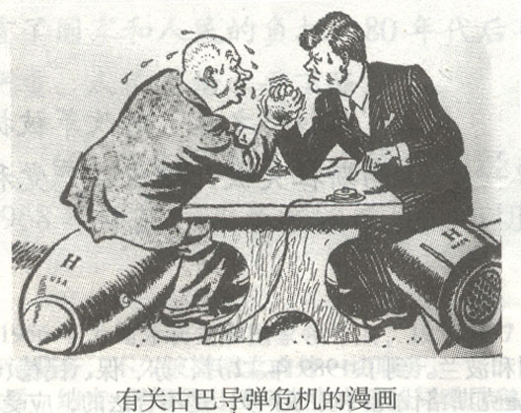
60年代
古巴导弹危机
肯尼迪
赫鲁晓夫
美国占优势

Slide 14
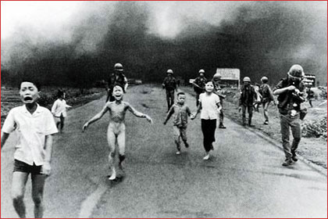
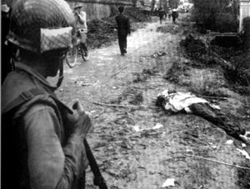
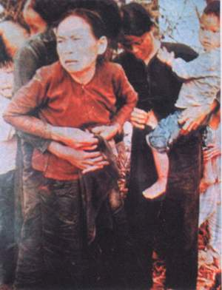
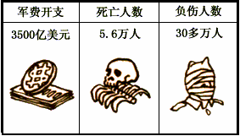
60年代
美国侵略越南
越南美莱村惨案发生前
遭燃烧弹袭击的越南儿童
越南战争暴尸街头的和平居民
越南丛战中的美国士兵

Slide 15
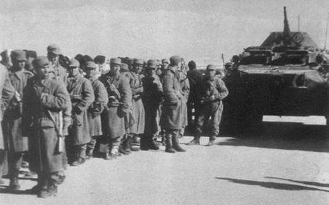
70年代
苏联入侵阿富汗
苏联入侵阿富汗
1979年苏联对阿富汗实行军事占领，标志着苏联霸权主义政策发展到顶点

Slide 16
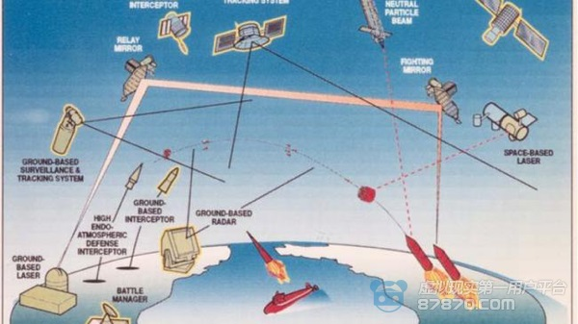
美国在1980年代研议的一个军事战略计划星球大战计划
80年代

Slide 17
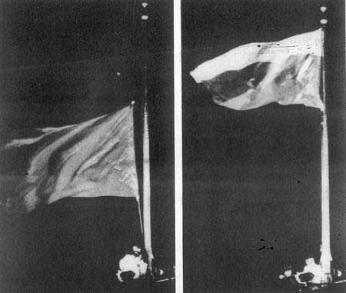
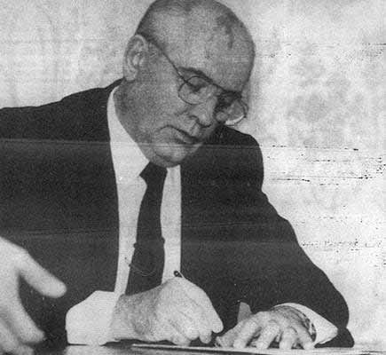

1.冷战结束
2.两极化结束
1991年12月25日苏联国旗从克里姆林宫悄然降下，俄罗斯国旗缓缓升起。
戈尔巴乔夫在苏联解体的声明上签字

